Slide 1
DEONTOLOGIA E ÉTICA
BEM-ESTAR ANIMAL E DIREITOS DO ANIMAL
Saul J Semião-Santos
DMV - 2011

Slide 2
BEM-ESTAR E DIREITOS DO ANIMAL
A expressão “direitos dos animais” gera equívocos pois é necessário distinguir entre 2 níveis de ética animal: bem-estar animal (animal welfare) e direitos do animal (animal rights)
Base do bem-estar Hedonismo/Utilitarismo de Bentham

Slide 3
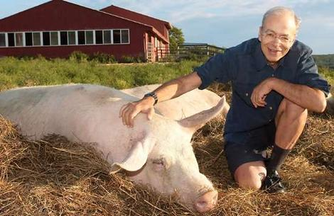
BEM-ESTAR E DIREITOS DO ANIMAL
PRECONCEITO ESPECISTA
Peter Singer, autor de Animal Liberation
A discriminação moral fundada na pertença à espécie Homo sapiens
Se um ser sofre, não pode haver nenhuma justificação normal para recusar ter o sofrimento em consideração (…). Se um ser não tem capacidade de sofrer ou de sentir alegria ou felicidade, não há nada para ser tido em conta. Logo, o limite da senciência (…) é a única fronteira defensável para a preocupação pelos interesses dos outros

Slide 4
BEM-ESTAR E DIREITOS DO ANIMAL
Princípio de igual consideração de interesses
Para interesses iguais, iguais considerações morais, independentemente da raça, sexo ou espécie
Assim, se só um ser humano tem interesses políticos ou religiosos, primatas e mamíferos, pelo menos, na medida em que possuem consciência de si no tempo (são pessoas na expressão de Singer) e se mostram capazes de projectar a sua existência no futuro têm interesse em não serem mortos

Slide 5
BEM-ESTAR E DIREITOS DO ANIMAL
Numa perspetiva utilitarista clássica e não preferencial, como é a de Singer, a morte de qualquer animal, por exemplo, para consumo humano, não constitui um mal, desde que indolor e que o seu bem-estar seja garantido durante a vida.

Slide 6
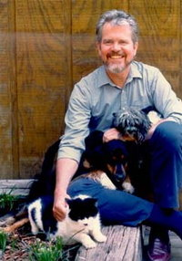
BEM-ESTAR E DIREITOS DO ANIMAL
A teoria que defende a posse dos direitos morais para os animais protagonizada por Tom Regan, que se inspira na deontologia kantiana, é bastante mais radical
TEORIA DOS DIREITOS DOS ANIMAIS
Apresenta contudo 3 problemas

Slide 7
BEM-ESTAR E DIREITOS DO ANIMAL
1. Capacidade de reivindicação do direito por parte de quem pretende possuí-lo
2. Reciprocidade entre direitos e deveres para com os outros
3. Acordo intersubjetivo prévio que dê o “direito de ter direitos” (contrato social)

Slide 8
BEM-ESTAR E DIREITOS DO ANIMAL
Para resolver estes problemas, Regan introduziu duas ordens de argumentação
Argumento da analogia
agentes morais ou humanos não paradigmáticos (recém-nascidos, deficientes físicos e mentais, etc.), também têm direitos!
Argumento intrínseco os animais sujeitos-a-uma-vida (pelo menos todos os primatas e mamíferos com mais de um ano) têm direito à sua própria vida, bem como ao seu bem-estar e à liberdade.
Alguns animais são pacientes morais: têm capacidades cognitivas e afetivas

Slide 9
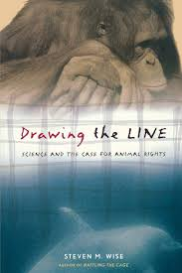
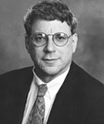
BEM-ESTAR E DIREITOS DO ANIMAL
Steven Wise tem vindo a defender que os animais devem possuir, não apenas direitos morais, mas também legais
Afirma constituir a autonomia prática o único critério capaz de justificar a atribuição dos direitos à dignidade, à liberdade e à igualdade a outras espécies para além da humana

Slide 10
BEM-ESTAR E DIREITOS DO ANIMAL
Uma tabela com 3 categorias de animais em função dos respetivos valores de autonomia, uma escala de 0 a 1, correspondendo este último ao do ser humano.
Espécies com valores entre os 0.90 e 1
Chimpanzés, gorilas, orangotangos, golfinhos
Animais com valores entre 0.51 e 0.89
O cão, o elefante africano, o papagaio cinzento africano
Aqueles que apresentem valores que rondam os 0.50
Uma vasta maioria

Slide 11
BEM-ESTAR E DIREITOS DO ANIMAL
Todos os que se encontram na 1ª categoria são dotados de autonomia suficiente para possuírem direitos básicos
Quanto à segunda considera existirem “provas crescentes” de que também a possuem, traçando nos 0.70 a linha divisória entre os que têm e não têm direitos
Em relação à 3ª categoria, manifesta a insuficiência do conhecimento científico actual para determinar o grau de autonomia de que são detentoras as espécies nela incluídas

Slide 12
BEM-ESTAR E DIREITOS DO ANIMAL
Quaisquer que sejam as perspectivas defendidas, a reflexão filosófica, sobre a consideração ética devida aos animais, será determinante para questionar a visão antropocêntrica do mundo que domina a civilização ocidental, ao mesmo tempo que constituirá um contributo inestimável para a obtenção de hábitos e costumes humanos que não ponham em causa a integridade de outras espécies.
Cristina Beckert

